Slide 1

當讚美耶和華
詩篇148:1-14

Slide 2
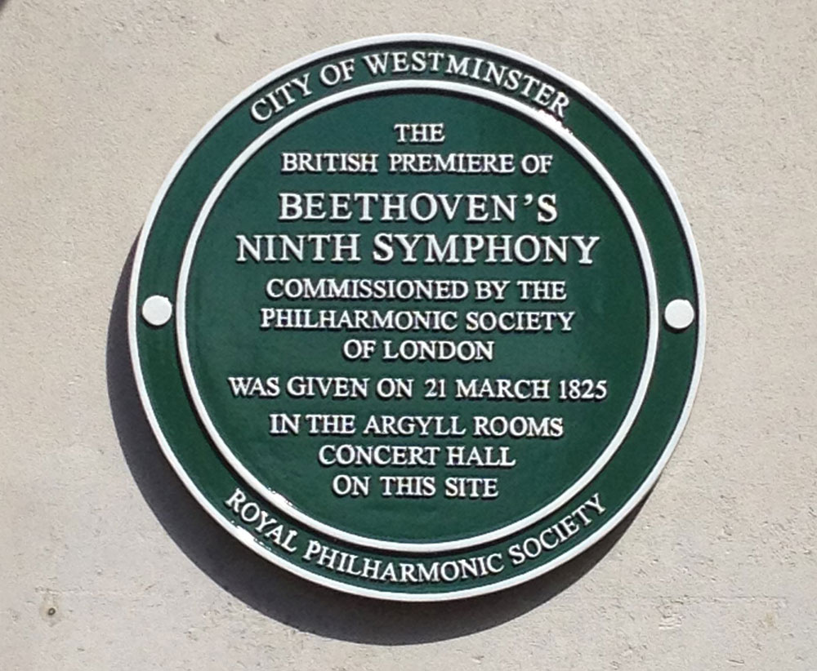

Slide 3
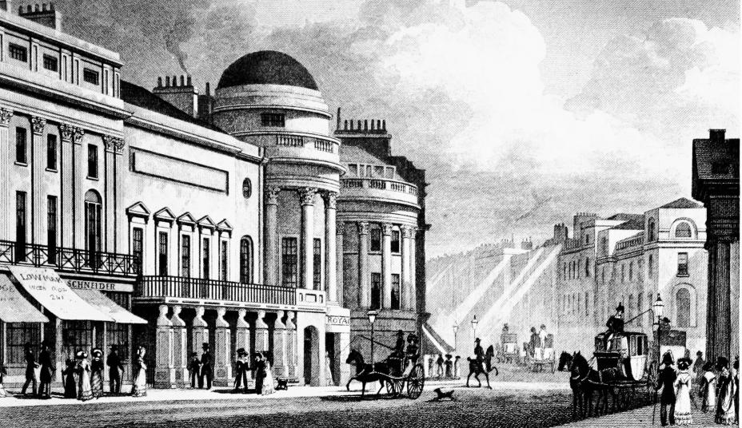
New Argyll Rooms

Slide 4
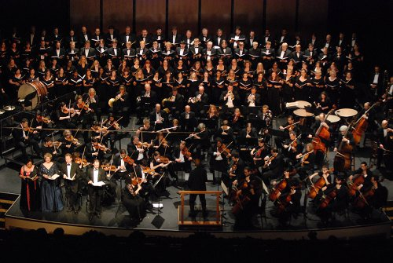
擁抱著歡樂，萬民哪，將你的吻獻給這世界。弟兄們，在星辰之上，一定有個慈愛的天父住在那裏!

Slide 5
一、讓我們加入敬拜的行列
摩西頌讚之歌
米利暗頌讚之歌
底波拉頌讚之歌
大衛頌讚之歌
馬利亞頌讚之歌
天使頌讚之歌
保羅與西拉頌讚之歌
天上詩班頌讚之歌

Slide 6
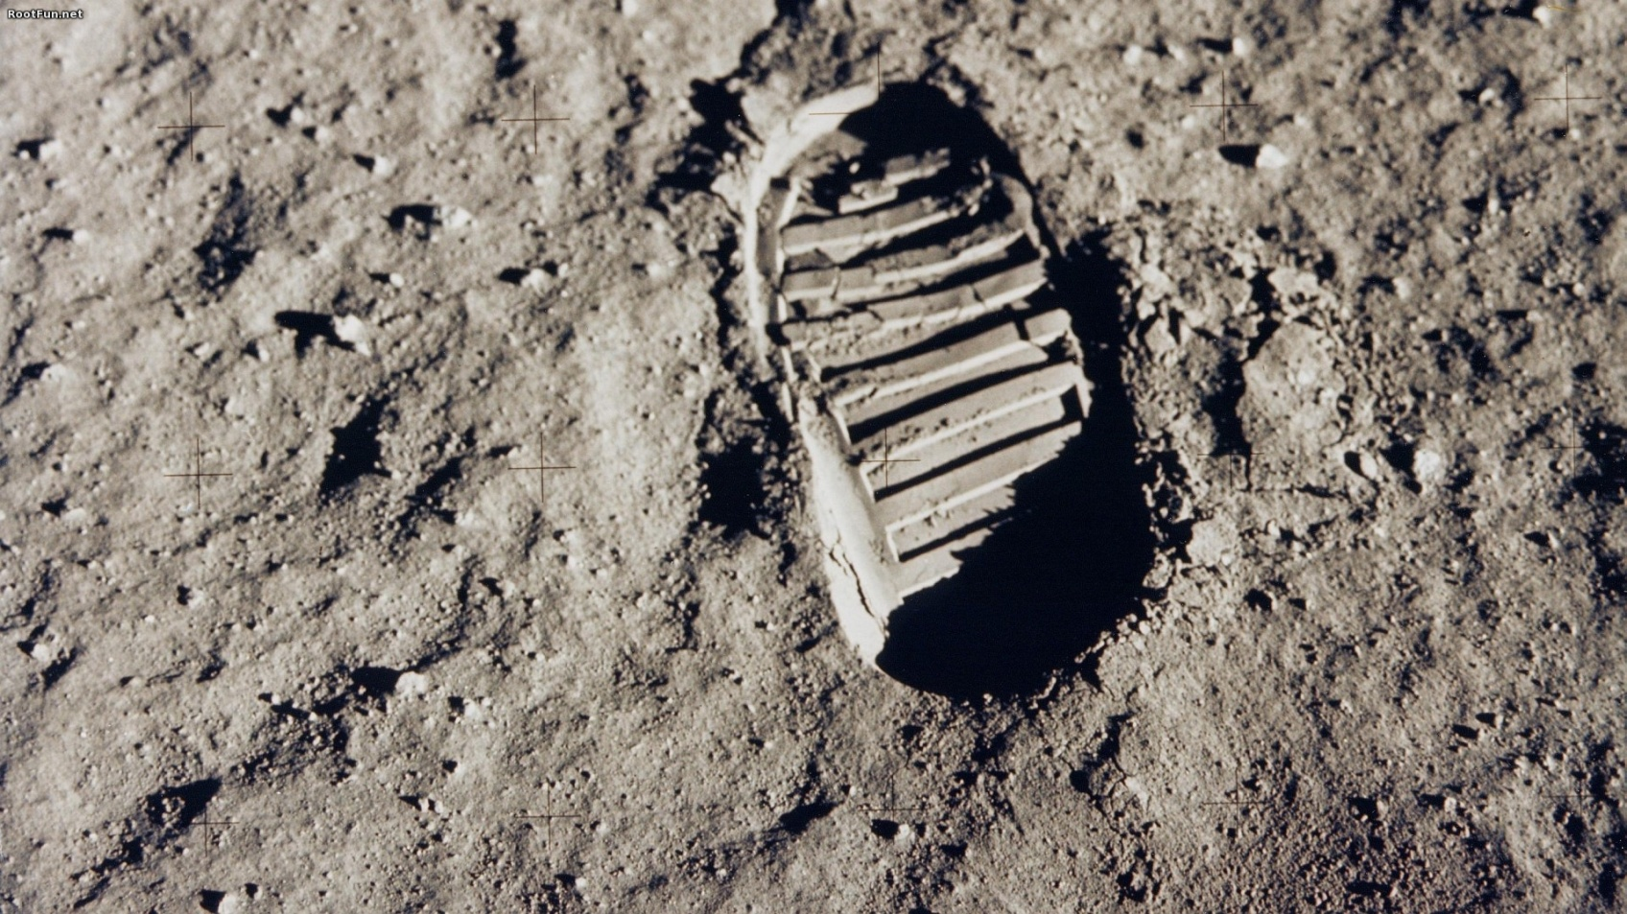
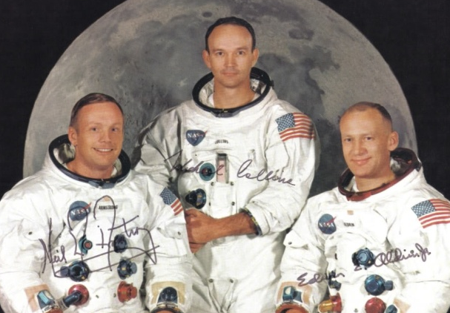
這是個人的一小步，卻是人類的一大步

Slide 7
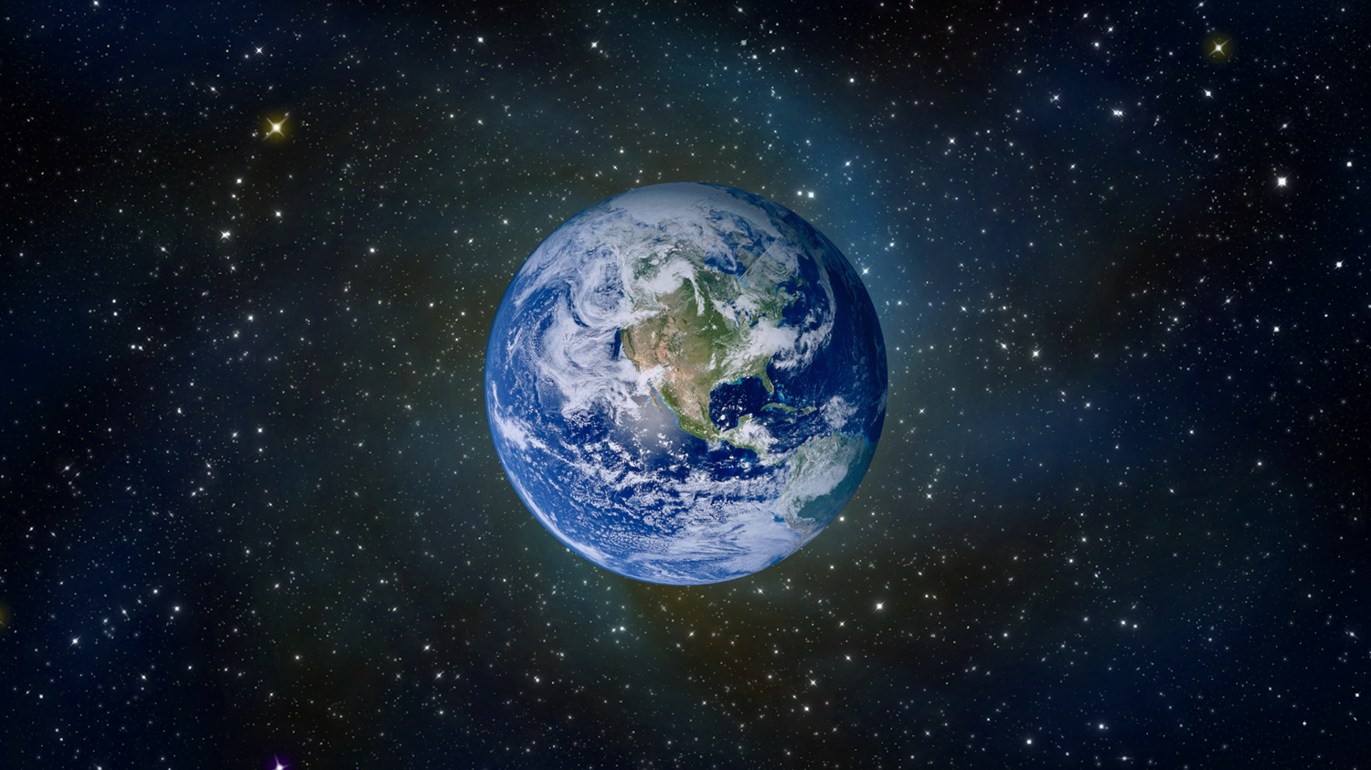
我觀看你指頭所造的天，並你所陳設的月亮星宿，便說：「人算什麼，你竟顧念他？世人算什麼，你竟眷顧他？」（詩篇8:3-4）

Slide 8
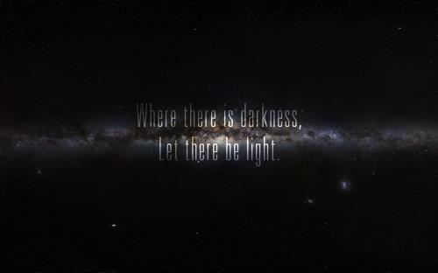
二、如此之美的意義何在？
空虛渾沌

Slide 9
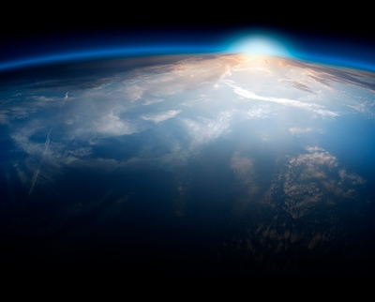
「神說」
「事就這樣成了」
「神看著是好的」
「有晚上，有早晨，這是頭一日（或第幾日）」

Slide 10
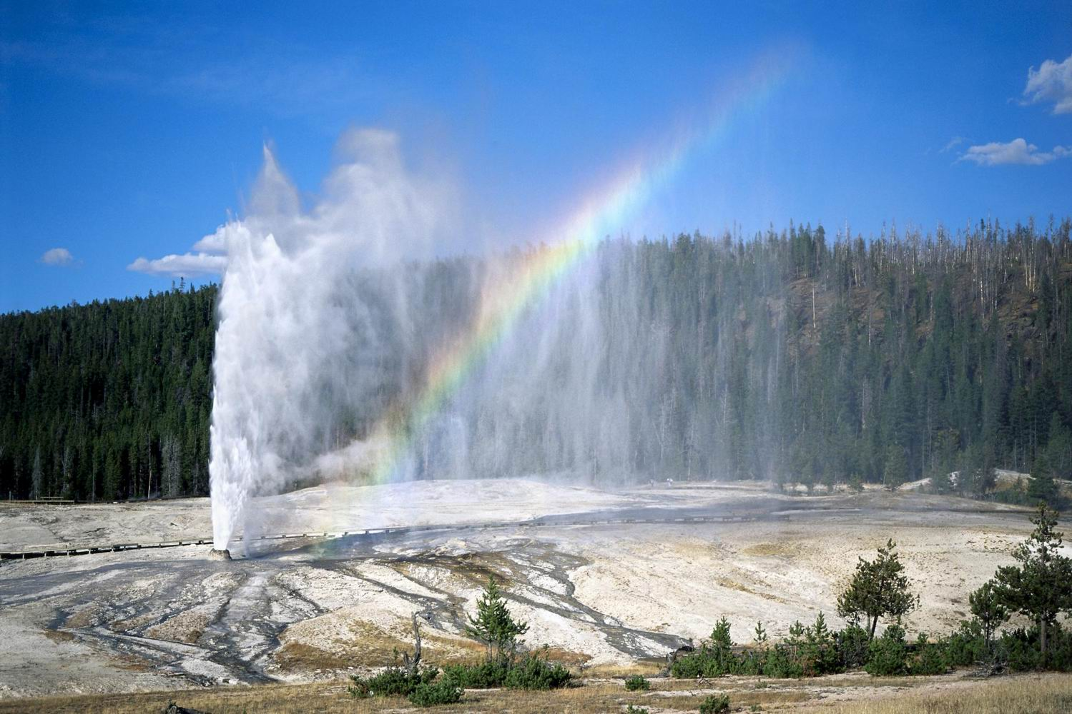

Slide 11
二、以驚奇的眼光讚美神
¹¹ 世上的君王和萬民，首領和世上一切審判官，¹² 少年人和處女，老年人和孩童，都當讚美耶和華！¹³ 願這些都讚美耶和華的名，因為獨有他的名被尊崇，他的榮耀在天地之上。¹⁴ 他將他百姓的角高舉，因此他一切聖民以色列人，就是與他相近的百姓，都讚美他。你們要讚美耶和華！

Slide 12
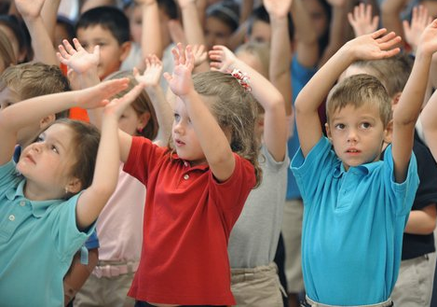
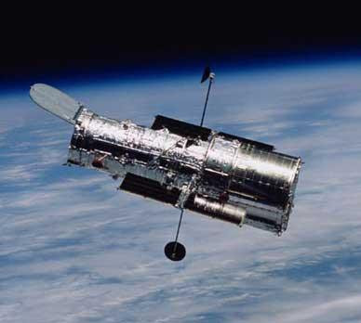

孩童的唱歌
哈伯太空望遠鏡
動物園

Slide 13
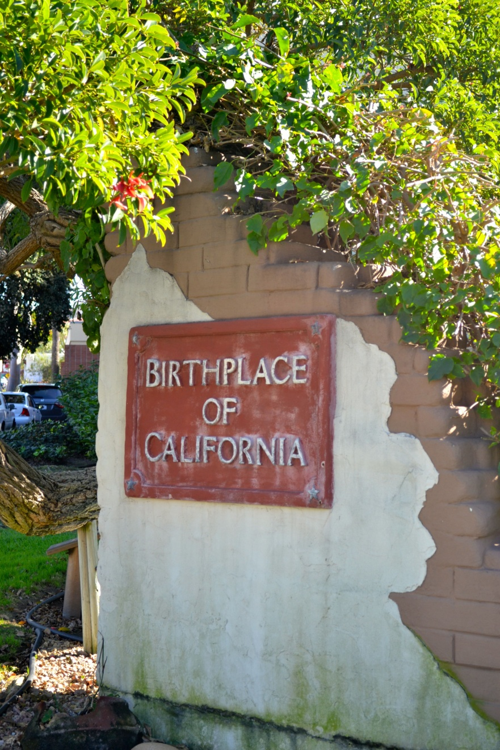
結論
San Diego Old Town

Slide 14

天文、地理、大自然、朗讀、音樂、藝術、戲劇、美術、跳舞、影像、繪畫
我們當讚美耶和華！

